Slide 1

「消費者志向経営」に関する社内研修用資料
無断転載・転用禁止 ©公益社団法人消費者関連専門家会議

Slide 2

１.「消費者志向経営」の定義
（1）ACAP
消費者志向経営とは、事業者が社会の一員としてその責任を十分に理解し、消費者の
権利・利益を尊重し、消費者視点に基づいた事業活動を行うとともに、持続可能な社会
に貢献する経営のあり方。
（2）消費者庁
目標：持続可能な社会に貢献する
定義：「消費者」と「共創・協働」して「社会価値」を向上させる経営
活動：
○みんなの声を聴き、かついかすこと
○未来・次世代のために取り組むこと
○法令の遵守/コーポレートガバナンスの強化をすること
1

Slide 3

（1）消費者問題と消費者行政の歴史
２.「消費者志向経営」に取り組む意義
代表的な消費者問題 （ ）内は年
消費者行政の歴史 （ ）内は年
・ヒ素ミルク事件(1955）
・ニセ牛缶事件（1960）
・カネミ油症事件(1968）
・チクロ問題(1969）
・第一次石油危機(1973）
・豊田商事事件(1985）
・原野商法摘発(1989)
・ダイヤルＱ^{２}問題(1991）
・こんにゃくゼリーによる窒息死(1995）
・全国消費者団体連絡会設立(1956）
・不当景品類及び不当表示防止法施行
(1962)
・消費者保護基本法施行（1968）
・国民生活センター発足(1970）
・消費者安全三法施行(1974）
・消費生活アドバイザー認定登録
制度開始、ＡＣＡＰ発足(1980）
・国民生活センターＰＩＯ-ＮＥＴ開始
(1984）
・学校教育に消費者教育導入
(1992）
2

Slide 4



代表的な消費者問題（続き）
消費者行政の歴史（続き）
・Ｏ-１５７被害(1996）
・自動車リコール隠し問題(2000)
・高齢者悪質リフォーム問題(2005)
・食品偽装の多発(2007）
・中国製加工食品への毒物混入事件
(メタミドホス・ジクロルボス）(2008)
・分譲マンション基礎杭データ改ざん問題
(2015）
・「てるみクラブ」破綻問題(2017）
・「はれのひ」振袖レンタル問題
(2018）
・霊感商法問題(2022)
・SNSやマッチングアプリによる詐欺的
トラブル（2022)
・保険金不正請求問題(2023)
・改正消費者保護基本法
「消費者基本法」施行(2004)
・個人情報保護法施行(2005）
・「消費者庁」「消費者委員会」発足
（2009）
・改正貸金業法施行(2010)
・消費者教育推進法施行(2012）
・食品表示法施行(2015）
・改正民法（債権法（契約法）部分）
施行(2020）
・改正民法（成年年齢引下げ）施行
(2022）
・改正消費者契約法・特定商取引法
施行（2023)
3

Slide 5

（2）近年の消費者関連のトピックス
・ＩＴ、ネット関連
⇒1回だけの支払いのつもりが定期購入・月額利用（サブスクリプション)契約となっていた
フリマアプリなどの個人間売買(C to C)で購入した商品がニセモノだった 等
・高齢者向けサービス
⇒催眠商法、高額な健康食品の送り付け、悪質なリフォーム勧誘 等
・災害関連
⇒台風や地震などで被害にあった家屋の修理詐欺 等
・成年年齢引下げ
⇒「未成年取消権」利用可能年齢引下げによる消費者被害拡大懸念
・新型コロナ関連消費者トラブル
⇒マスク・消毒製品の転売規制、解約トラブル（旅行・宿泊・結婚式場）
給付金詐欺 等
⇒５類移行後、個人消費とインバウンド需要の増加によるトラブル
4

Slide 6
(3)「消費者志向経営」に取り組む意義
○「消費者志向経営」の進展により期待される効果
①消費者トラブルの減少
⇒商品・サービスの適切かつ分かりやすい表示や説明を行うことで、消費者が合理的な選択
が可能となり、消費者トラブルが減少する。
②従業員のモチベーション向上
⇒顧客から感謝される機会の増加、仕事を通じた社会貢献意識の向上等により、
更なる従業員のモチベーション向上が期待できる。
③コンプライアンス意識の向上によるリスク低減
⇒従業員と経営者のコンプライアンス意識が浸透することで、リスク拡大の未然防止や、
重大危機発生時の迅速な対応が可能になる。
④事業者の持続的成長と中長期の企業価値の向上
⇒事業者への消費者からの信頼が得られることで新たな顧客の獲得、ブランド価値の向上に
つながる。
【出典】 2016年4月 消費者志向経営の取組促進に関する検討会報告書
一方で、消費者志向経営に取り組まなかった場合、上記の効果が得られず、中長期的な企業の発展は困難になる。
5

Slide 7


３.支援ツールの活用
ACAPでは、企業が消費者志向経営を推進する際にご活用いただくための
各種支援ツールをご用意しています。
「消費者志向経営」に関する
社内研修用資料
ACAP消費者志向経営推進
ステップシート
消費者志向経営の考え方や社内で推進するための必要事項をまとめた資料。
（本資料です）
企業における消費者志向経営の推進状況を確認するためのシート。
自社の現状点検や計画策定、活動の推進、評価などに活用。
「消費者対応部門」進化度合い
チェックマトリックス
自社の消費者対応部門の現状評価とレベルアップと進化を目指すためのツール。
6

Slide 8
４.まとめ
消費者志向経営は、以下の観点から、自らの問題と認識し、取り組む必要がある。
①消費者志向経営に取り組むことによる、消費者の信頼向上
②消費者の信頼向上が、企業の業績向上に寄与
③企業の業績の向上による、従業員の満足向上
また、消費者志向経営を推進することで、SDGs（持続可能な開発目標）の実現に貢献し、「持続可能な社会」の実現につながる。
消費者志向経営への取り組み
従業員の満足向上
消費者の信頼向上
中長期的な企業の業績向上
SDGsの実現に貢献し、「持続可能な社会」の実現につながる
7

Slide 9
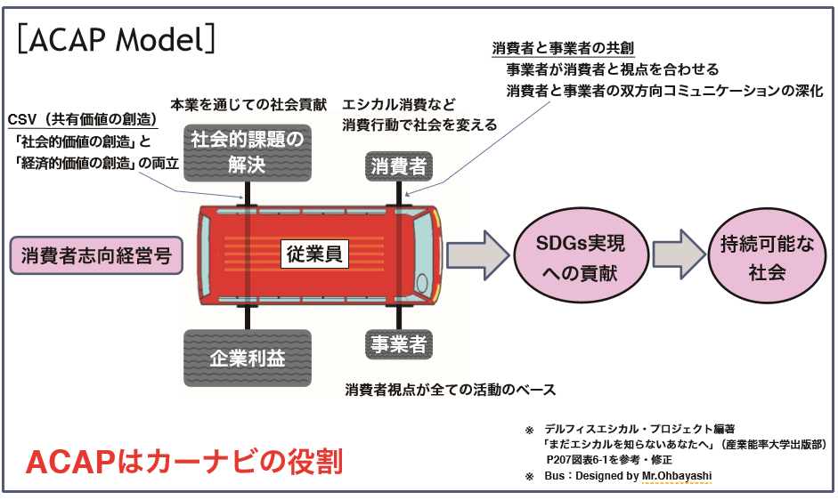
＜消費者志向経営とSDGsの関係＞
消費者志向経営の推進がSDGsの達成につながる
8

Slide 10

○SDGs
・・・
７.「消費者志向経営」推進のために知っておくべき参考情報
2015年9月の国連サミットで採択された「持続可能な開発のための2030アジェンダ」にて記載された2030年までに持続可能でよりよい世界を目指す国際目標。
17のゴール・169のターゲットから構成され、地球上の「誰一人取り残さない（leave no one behind）」ことを誓っている。
（外務省：JAPAN SDGs Action Platform）
9

Slide 11



・SDGsは企業が取り組むべき重要な課題の一つ
SDGs（持続可能な開発目標）は人間、地球、繁栄のための行動計画。
近年は人権侵害・環境破壊をする企業の製品は買わない・取引しない・投資をしない状況にもなっている。
【消費者】
企業の製品を
買わない
【企業】
×
【取引先】
取引しない
×
投資をしない
【投資家】
×
・法的拘束力なし
・ペナルティなし
しかし、
SDGsに取り組まないと・・・
「エシカル消費」、「ISO26000（CSR)」、「ESG投資」など、社会・環境・人権への
ステークホルダーの視点は厳しさを増している。
SDGsに取り組まないと、ステークホルダーから評価は悪化し、企業の永続的な
発展が困難となる。

Slide 12
○ESG投資
・・・
ESG投資とは、従来の財務情報だけでなく、環境（Environment）・
社会（Social）・ガバナンス（Governance）要素も考慮した投資のこと。
機関投資家を中心に、企業経営のサステナビリティを評価するという概念が
普及し、国連持続可能な開発目標（SDGs）と合わせて注目されている。
（経済産業省)
E
E
＝環境（Environment）
二酸化炭素の排出量が多くないか、環境汚染を
してないか 等
Environment
（環境）
＝社会（Social）
地域活動への貢献、女性活躍の推進 等
S
S
G
＝企業統治（Governance）
収益を上げつつ、不祥事を防ぐ経営
G
Social
（社会）
Governance
（企業統治）
11

Slide 13


食品ロス
○エシカル消費
・・・
消費者それぞれが各自にとっての社会的課題の解決を考慮したり、
そうした課題に取り組む事業者を応援しながら消費活動を行うこと。
持続可能な開発目標(SDGs)の17のゴールのうち、特にゴール12
に関連する取り組み。（消費者庁）
（例）フェアトレード、食品ロス削減、オーガニック、地産地消 等
地産地消
12

Slide 14
○CSR
・・・Corporate Social Responsibility＝企業の社会的責任。
企業が自社の利益のみを追求するのではなく、企業活動を通じて市民や地域、
社会の要請に対し積極的に貢献するべきとした「企業の社会的責任」のこと。
お客様満足の向上
お客様
企業
社会
従業員
社会との共生
従業員への責任
13

Slide 15

○CSV（共有価値の創造）
・・・Creating Shared Value＝共通価値の創造。
企業が社会課題などに主体的に取り組み、「社会的価値の創造」と「経済価値の創造」
を両立すること。
企業
にとって価値のあるもの
「経済価値」
社会
にとって価値のあるもの
「社会価値」
共通価値
（ここの重なりを大きくすることが共有価値の創造）
14

Slide 16

○消費者関連の法律
【民法、消費者契約法、特定商取引法等の関係】
15

Slide 17
【民法】
日常生活の様々な場面で行われる売買・雇用・賃貸借、請負、贈与など、
すべての契約に対し適用される法律。
【消費者契約法】
消費者と事業者との間に情報や交渉力の質や量の格差があることから、
消費者の利益保護を目的として、消費者契約全般に適用される法律。
不当な勧誘による契約の取り消しや、不当な契約条項の無効などを定めている。
【特定商取引法】
事業者による違法・悪質な勧誘行為が発生しやすい7類型の取引※を
適用対象とした、事業者が守るべき行政規制および、 「クーリング・オフ」
などの消費者を守る民事ルールを定めた法律。
※「訪問販売」「通信販売」「電話勧誘販売」「連鎖販売取引」 「特定継続的役務提供」「業務提供誘引販売取引」「訪問購入」
16

Slide 18
【景品表示法（不当景品類及び不当表示防止法）】
不当景品類や不当表示により公正な競争が阻害され、消費者が
商品・サービスを選択する際に悪影響を与えることを防止する法律。
＜不当景品類＞ 過大なおまけや賞品など、不当に顧客を誘因する景品
＜不当表示＞ 商品やサービスが実際よりも優良・有利であると誤認を与える表示
違反した事業者に対し、誤認の排除や行為の差し止めを命じるとともに、
課徴金の納付を命じることができる。
【製造物責任法（PL法）】
「製造物」の「欠陥」が原因で、他人の生命・身体・財産に損害が生じた場合、
製造業者などに損害賠償責任を負わせる法律。
「欠陥」と「損害」に因果関係があった場合、製造業者は過失がなくても
損害賠償責任を負うことが定められている。
17

